Slide 1
基于镜子的物联网系统
吴雨阳 季艺 刘晓辰 吴浩泽 王子铭

Slide 2
目录
01
02
03
04
项目简介
物理架构
技术架构
模组定制

Slide 3
PART 01
01
项目简介

Slide 4





项目简介
数据传输
能够与家中的其他家居如电灯，湿度和温度传感器连接，并且可以通过互联网传输数据给远程设备如手机等
操作系统
功能
树莓派的完整版Raspbian
功能主要包括日历，闹钟，欢迎语，新闻播报，天气预报，智能家居
主体
可扩展功能
主体由框架-红外触摸框-玻璃材质半透镜-显示屏组成。
支持自定义模块

Slide 5







功能详述
显示信息
智能家居
发送信息
投屏功能
在作为镜子的同时显示天气，新闻滚动条，时间，自定义问候语，或者是由网络获取的各类信息（如股市行情，地图信息）
只需触摸即可开关电灯，空调开关及温度控制，也可支持语音控制。
通过传感器监控各类数据，发送信息给远程设备，如温度警报器，烟雾报警器，闹钟等。
支持视频平台如youtube的投屏功能，且可拖动，如边看美妆视频边对着镜子化妆

Slide 6
PART 02
02
物理架构

Slide 7





物理架构
基本架构
一块镜面
红外触摸框
显示屏
框架
树莓派或其他设备
一块半透镜面，可以是亚克力或是塑料等各种材质，一般来说越好材质的镜面的价格越贵
一块和镜面和显示屏尺寸相符的红外触摸框，用于实现触摸和手势检测
一个显示屏，可以是不用的电视显示屏，或是电脑显示屏，只有能接收HDMI输入即可
用于固定即摆放镜面，红外触摸框，显示屏三者
用于主体架构和服务器，如果对性能要求较高，需要采用PC机或是树莓派机群。

Slide 8




传感器
声音传感器
利用声音传感器实现声控屏幕亮起或关闭，以及语音的识别和对应操作
温度湿度传感器
使用温度和湿度传感器传输温度和湿度信息并监控
其他传感器
只要是能通过各类网络传输数据的传感器皆可用于获取数据和对数据进行监控和操作
摄像头设备
通过额外的摄像头设备进行人的面部识别，视频电话等动作

Slide 9
PART 03
03
技术架构

Slide 10
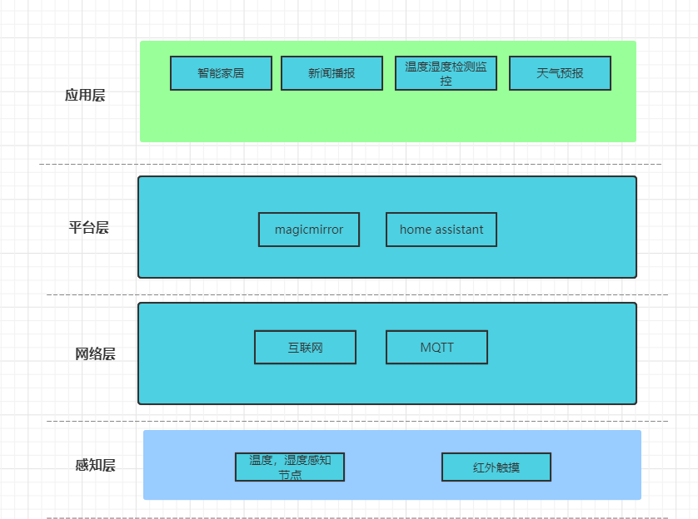
技术架构

Slide 11
PART 04
04
模组定制

Slide 12





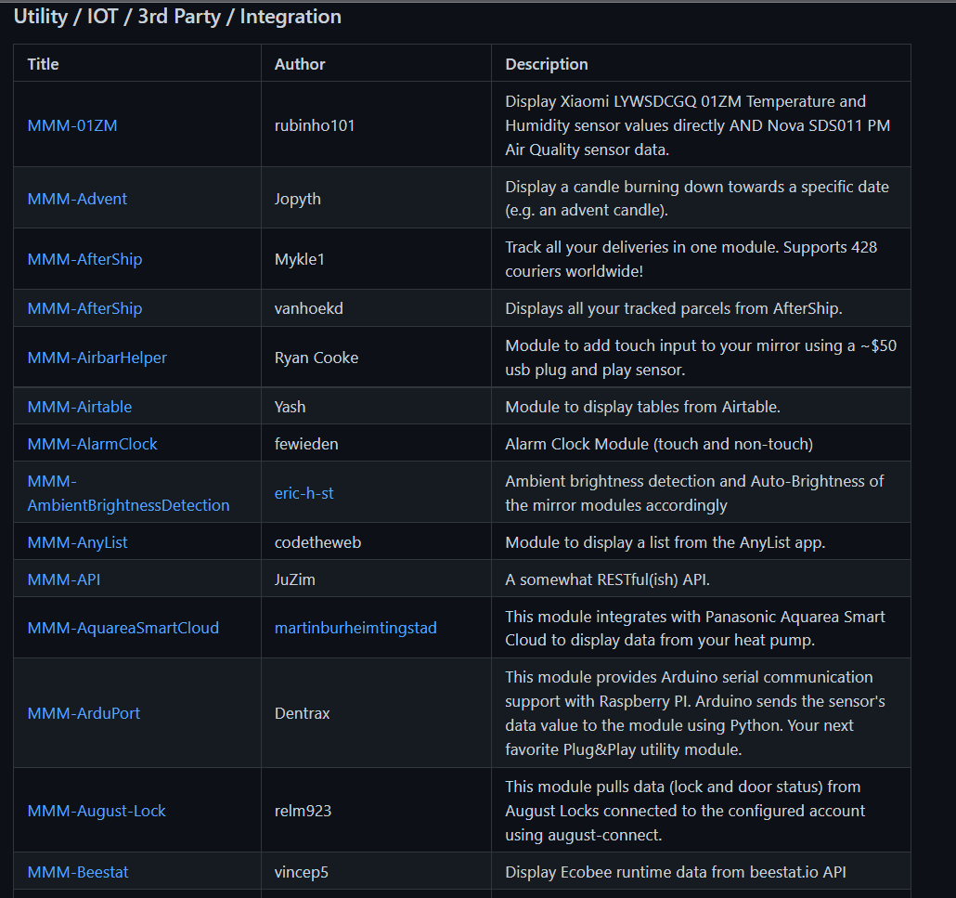
模组定制
大量第三方模组
https://github.com/MichMich/MagicMirror/wiki/3rd-party-modules
功能多样
分类明确
无论是新闻信息，游戏排名，股市行情，远程控制，交通旅行，都能显示
类别包含开发 / 核心魔术镜²，金融，新闻 / 宗教 / 信息，交通 / 旅行，语音控制，天气，体育
，公用事业 / 物联网 / 第三方 / 集成，娱乐 / 杂项，健康，教育

Slide 13



场景示例
显示信息
远程操控
智能家居
语音控制
早晨
中午
回家
夜晚
可以一边对着镜子进行洗漱或梳头一边查看今天的天气，新闻，以及可能的备忘录信息，如需要也可调出化妆视频对着化妆
在公司上班或学校上课时对家中电器进行控制，如开启热水器，开启自动喂食器喂食宠物等
在回家前提前打开空调调整温度，在家门口可以利用声音打开电灯，提前打开电视机播放特定节目等
利用语音操控电视频道，开启扫地机器人，进行文章阅读等，在睡前不用走动就可关闭灯光。

Slide 14
感谢观看

